Slide 1
2025
로망스투어 ERP리뉴얼_검토사항 4차(2025.01.27)
Document Version
Last Updated
Organization
Auther
0.1
2026.01.27
여행2팀
최아름

Slide 2
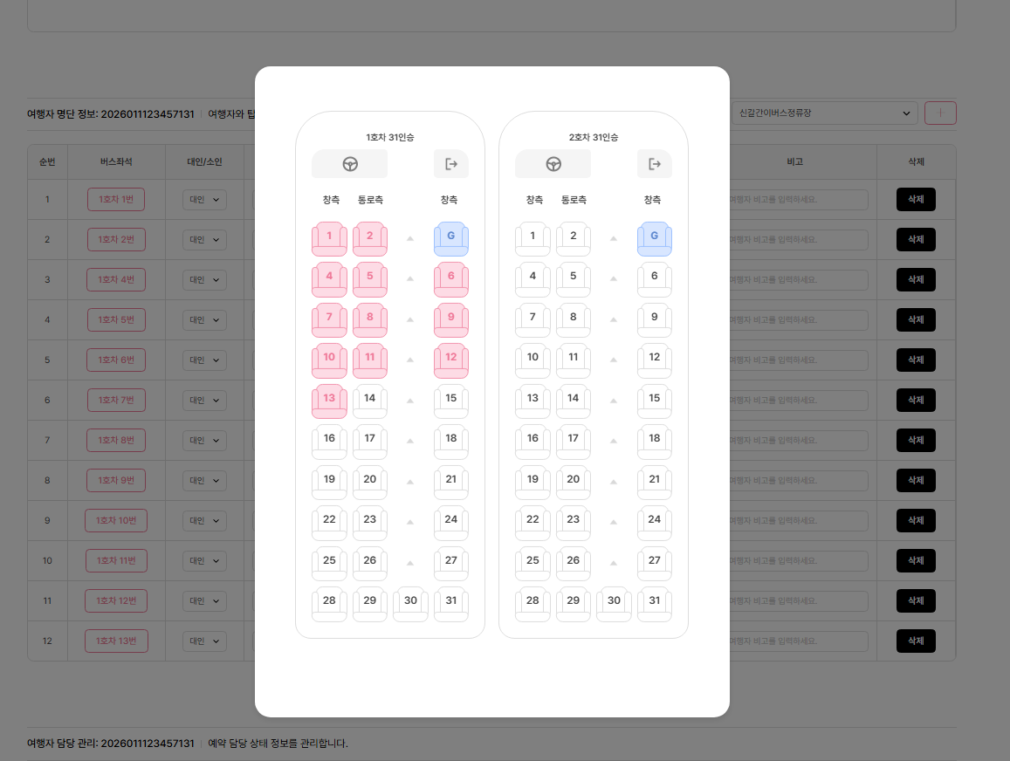
ADMIN
예약관리_개인별예약현황PC
검수자 : 최아름 검수날짜 : 2026.01.27
기능 여부 검토사항
X버튼이 없습니다.
처리완료 (26.01.28 by 최규만)
기능 보완점

Slide 3
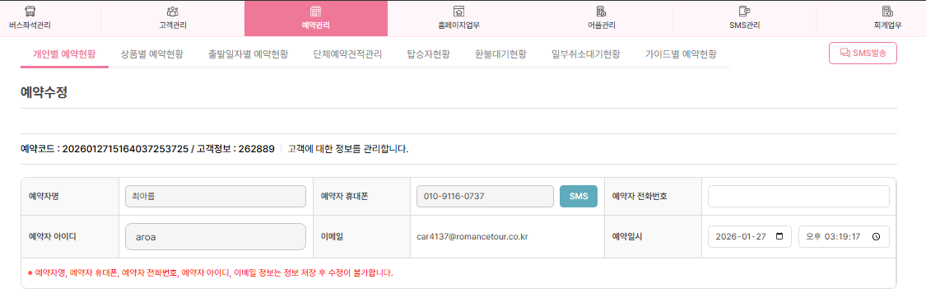
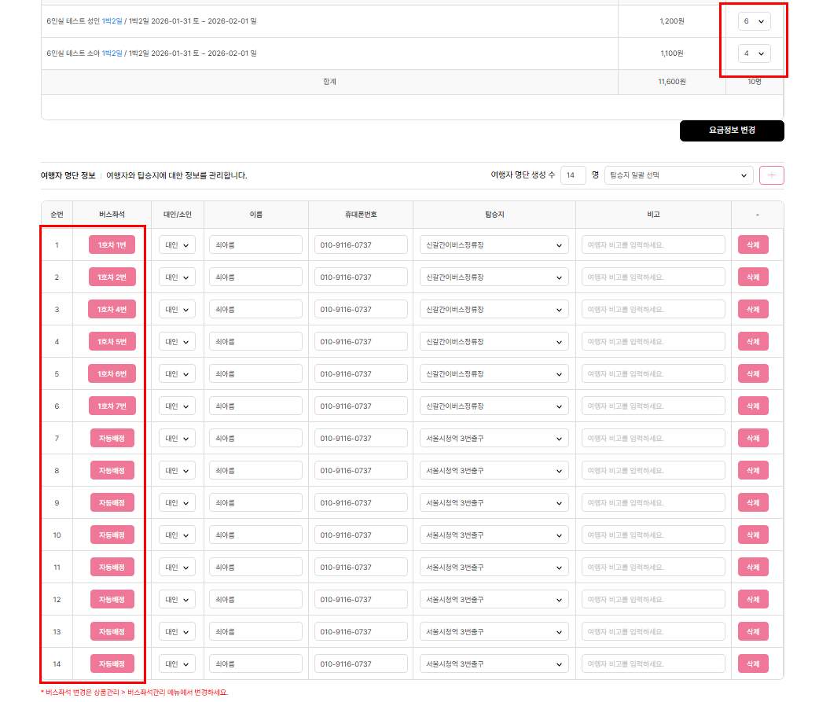
ADMIN
예약관리_개인별예약현황PC
검수자 : 최아름 검수날짜 : 2026.01.27
기능 여부 검토사항
예약한 숫자는 10명인데 여행자명단 정보에는 14명으로 보입니다.
최아름과장님에게 유선상으로 설명드렸습니다.
중복좌석 선택오류로 인한 문제로 보입니다.
현재 중복좌석 선택 오류는 처리된 상태입니다.
기능 보완점

Slide 4
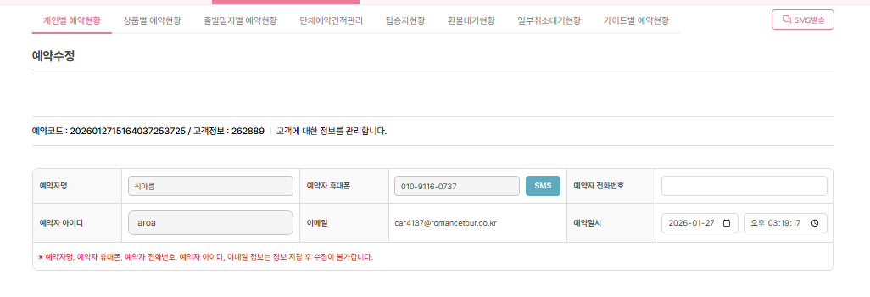
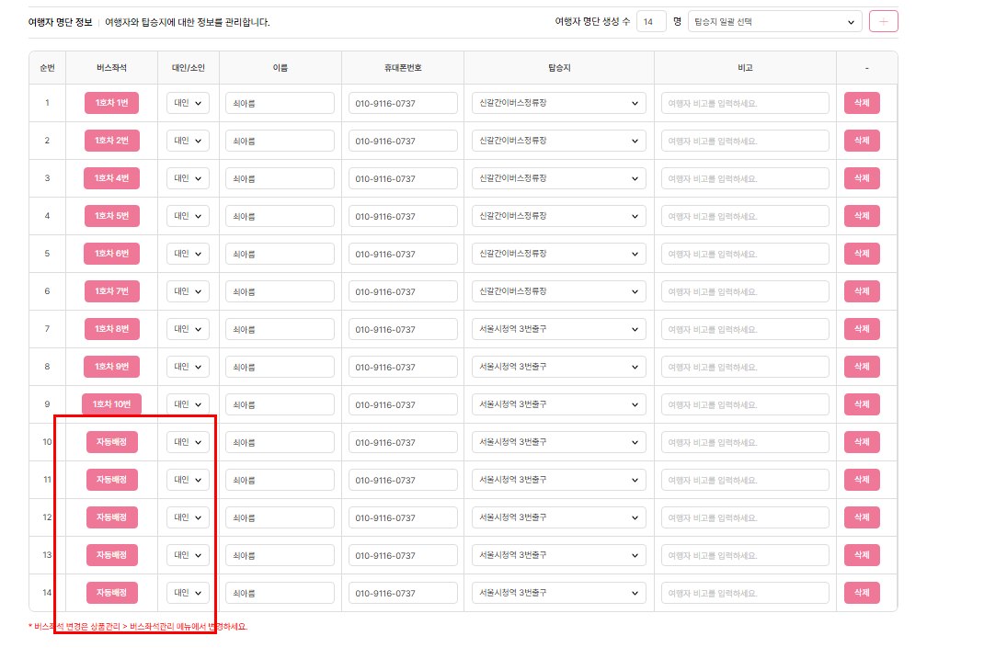
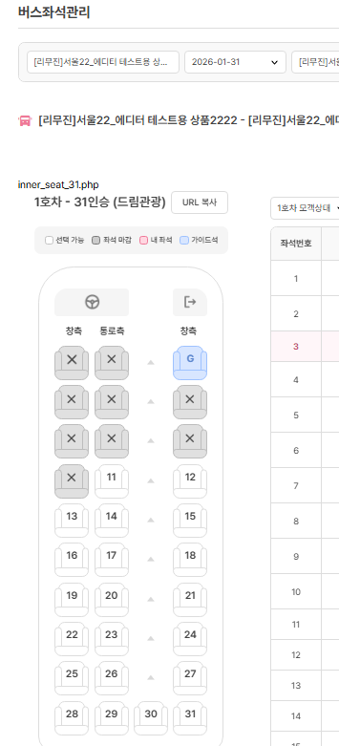
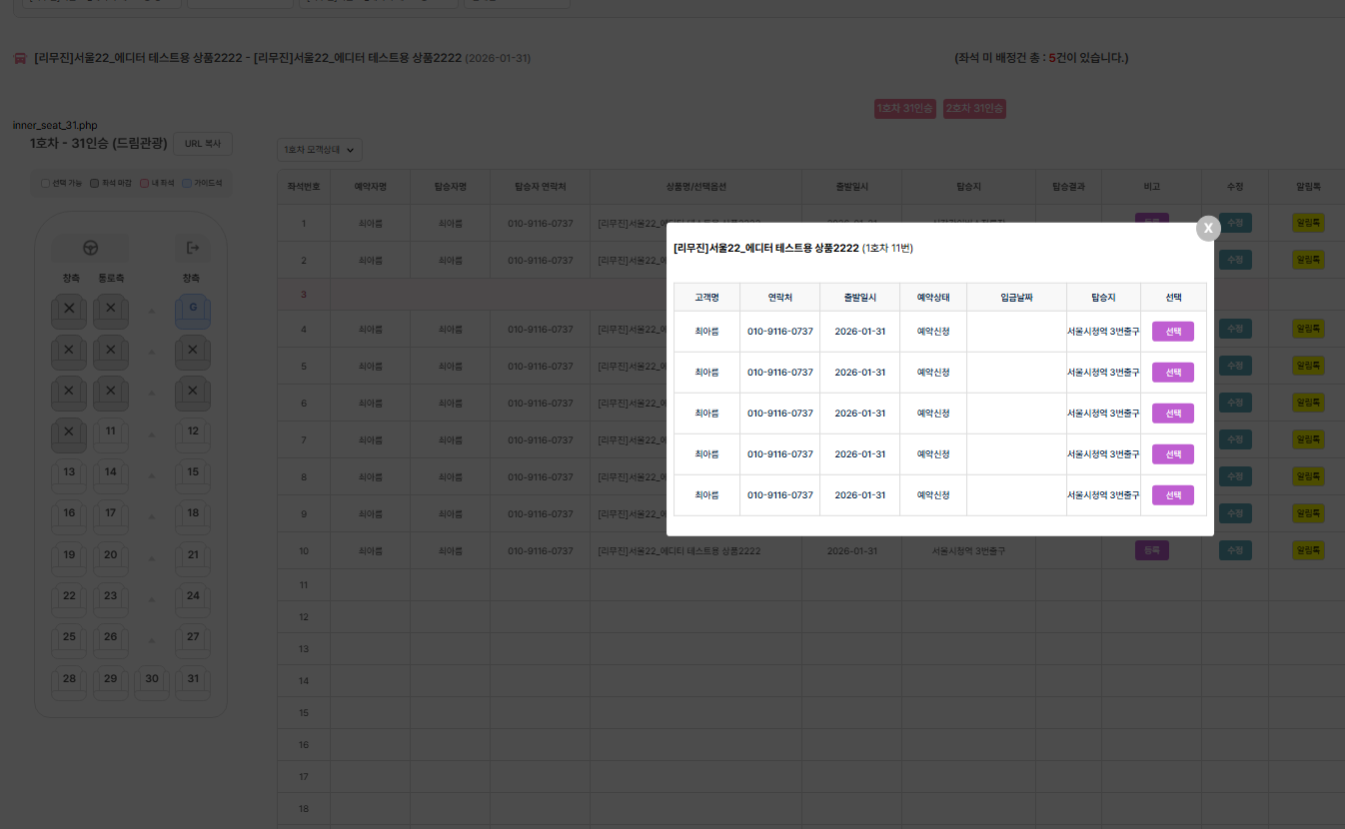
ADMIN
프론트페이지_애플
검수자 : 최아름 검수날짜 : 2026.01.27
기능 여부 검토사항
자동배정이라고 하였는데 버스좌석에는 자동배정이 되지 않고 미배정으로 뜹니다. 그리고 미배정 되신분들은 좌석을 하나하나 클릭해야 미배정 되신분들을 볼 수 있으며 하지만 미배정되신분들은 좌석은 자동적으로 입금순으로 뿌려지게 해주세요. 바로바로 예약즉시 배정이 되어야합니다. 아니면 좌석에 오류가 생깁니다.(지마켓 크론이랑 좌석이 겹칠 수가 있습니다.)
최아름과장님에게 유선상으로 설명드렸습니다.
여행자 명단 생성수에 직접 숫자를 입력하면
숫자만큼 버스좌석정보가 자동 배정되나,
좌측 끝은 [+]버튼을 누르면 한개씩 추가되어서
해당 부분은 직접 버스좌석을 선택해주셔야 합니다.
기능 보완점

